Slide 1





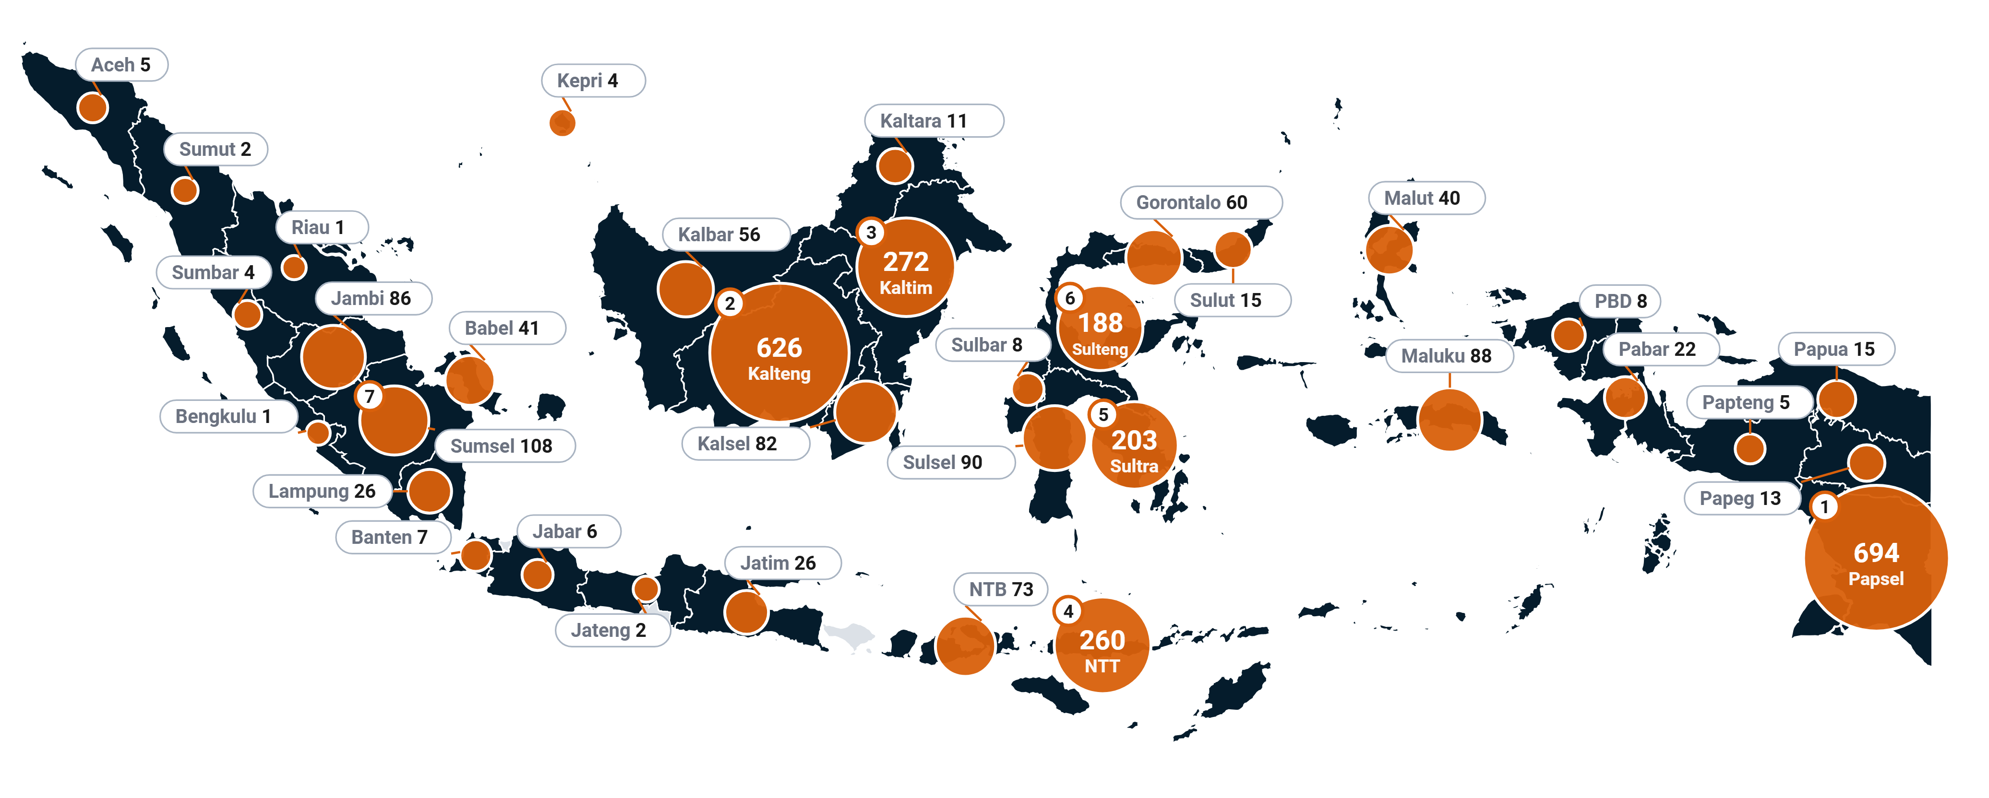
Peta Hotspot untuk Pengendalian dan Penanganan Karhutla 2026
CUT OFF DATA 2 Nov 2026, 17.00 WIB
Terbanyak di Papua Selatan (694 titik). Total: 3.148 titik, 6.180 ha terbakar, 1.735 ha belum padam
HOTSPOT
3.148 titik
FIRESPOT
1.052 titik
LUAS TERBAKAR
6.180 ha
BELUM PADAM
1.735 ha
PROVINSI
HOTSPOT
(titik)
FIRESPOT
(titik)
LUAS TERBAKAR
(ha)
BELUM PADAM
(ha)
1
Papua Selatan
694
282
1.071
455
2
Kalimantan Tengah
626
284
1.318
547
3
Kalimantan Timur
272
99
541
60
4
Nusa Tenggara Timur
260
33
459
14
5
Sulawesi Tenggara
203
60
404
91
6
Sulawesi Tengah
188
82
412
89
7
Sumatera Selatan
108
21
252
56
8
Sulawesi Selatan
90
22
156
10
9
Maluku
88
35
197
50
10
Jambi
86
64
310
250
Ukuran lingkaran sebanding jumlah hotspot
Provinsi dengan hotspot
Tanpa hotspot
Badan Nasional Penanggulangan Bencana | Copyright 2026
1

Slide 2















Penanganan dan Pengendalian Karhutla per Tanggal 2 November 2026
CUT OFF DATA 2 Nov 2026, 17.00 WIB
6 provinsi teratas; ±2.802 ha (61 persen) dari ±4.604 ha api 31 Okt telah padam pada 2 Nov, belum padam ±1.256 ha
HOTSPOT (titik)
FIRESPOT (titik)
LUAS TERBAKAR (ha)
BELUM PADAM (ha)
PROVINSI
31 Okt
1 Nov
2 Nov
31 Okt
1 Nov
2 Nov
31 Okt
1 Nov
2 Nov
31 Okt
1 Nov
2 Nov
Papua Selatan
26 SEDANG
RINGAN 2,1 MM
943
593
694
263
173
282
1.742
1.307
1.071
577
608
455
▲82%
▼37%
▲17%
▲199%
▼34%
▲63%
▲52%
▼25%
▼18%
▲5%
▲5%
▼25%
Kalimantan Tengah
64 TIDAK SEHAT
RINGAN 4,5 MM
401
393
626
282
294
284
845
823
1.318
609
351
547
▼61%
▼2%
▲59%
▼57%
▲4%
▼3%
▼62%
▼3%
▲60%
▲30%
▼42%
▲56%
Kalimantan Timur
39 SEDANG
RINGAN 4,4 MM
222
52
272
102
24
99
377
93
541
162
33
60
▼78%
▼77%
▲423%
▼75%
▼76%
▲313%
▼69%
▼75%
▲482%
▼49%
▼80%
▲82%
Nusa Tenggara Timur
14 BAIK
RINGAN 2,7 MM
266
207
260
48
21
33
274
333
459
25
27
14
▼24%
▼22%
▲26%
▼9%
▼56%
▲57%
▼45%
▲22%
▲38%
▼52%
▲8%
▼48%
Sulawesi Tenggara
14 BAIK
RINGAN 1,9 MM
436
395
203
205
99
60
598
653
404
256
103
91
▼11%
▼9%
▼49%
▼23%
▼52%
▼39%
▼9%
▲9%
▼38%
▼9%
▼60%
▼12%
Sulawesi Tengah
18 SEDANG
RINGAN 4,9 MM
426
161
188
289
43
82
768
308
412
405
93
89
▼33%
▼62%
▲17%
▼12%
▼85%
▲91%
▼17%
▼60%
▲34%
▲3%
▼77%
▼4%
Jumlah 6 provinsi
2.694
1.801
2.243
1.189
654
840
4.604
3.517
4.205
2.034
1.215
1.256
naik dari hari sebelumnya
turun dari hari sebelumnya
tanpa pembanding
PM2.5 berbahaya
PM2.5 tidak sehat
hujan 24 jam s.d. 2 Nov 12.00
Badan Nasional Penanggulangan Bencana | Copyright 2026
2

Slide 3





















Operasi Penanganan Karhutla per Tanggal 2 November 2026
71.878 personel darat, 52 armada udara, dan OMC di 3 provinsi dengan hujan di 5 provinsi
PENANGANAN
PERSONEL PER PROVINSI
71.878
30
22
Kalteng
16.387 23%
Riau
14.837 21%
Kalbar
14.458 20%
personel darat
heli water bombing
pesawat patroli/OMC
Sumsel
12.285 17%
Kalsel
7.927 11%
Jambi
5.984 8%
MODIFIKASI CUACA
ARMADA UDARA
2 Nov
52 unit
22 patroli/CASA/OMC
30 heli water bombing
OMC DAN HUJAN
1 Nov
3 dari 3 provinsi hujan
SASARAN OMC
HASIL
Kalimantan Selatan
8
4
12 unit
Kalimantan Tengah
Katingan, Kotawaringin Timur, Kapuas, dll.
HUJAN
Kalimantan Tengah
3
8
11 unit
di Kotawaringin Barat, Sukamara, dll.
Sumatera Selatan
5
5
10 unit
Sumatera Selatan
OKI, Ogan Ilir, Banyuasin, dll.
HUJAN RINGAN–SEDANG
di OKI, Ogan Ilir, Banyuasin
Kalimantan Barat
2
6
8 unit
Kalimantan Selatan
Tanah Bumbu, Banjar
Jambi
2
3
5 unit
HUJAN
di Banjarbaru, Banjar, Tanah Laut
Riau
1
1
2 unit
SEMAI OMC
1 Nov
12 sortie, 19.500 kg
Papua Selatan
1
1 unit
DRY ICE + NaCl
HASIL
Kalimantan Timur/IKN
1
1 unit
Kalimantan Tengah
9.300 kg
HUJAN
6 sortie
di Kotawaringin Barat, Sukamara, dll.
Jawa Timur
1
1 unit
Sumatera Selatan
7.200 kg
1
4 sortie
HUJAN
Papua Barat Daya
1 unit
1
di OKI, Ogan Ilir, Banyuasin
1
Badan Nasional Penanggulangan Bencana | Copyright 2026
3

